Slide 1
Путь к славе
Проект Марченко Андрея Дмитриевича и Кармышакова Азата Ильнуровича

Slide 2
(Введение)

Slide 3
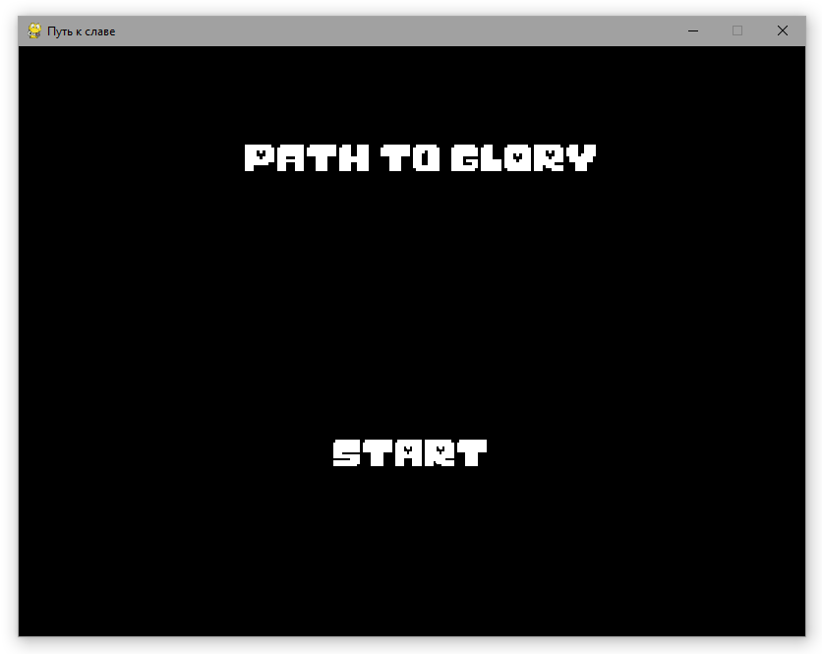
Стартовый экран

Slide 4
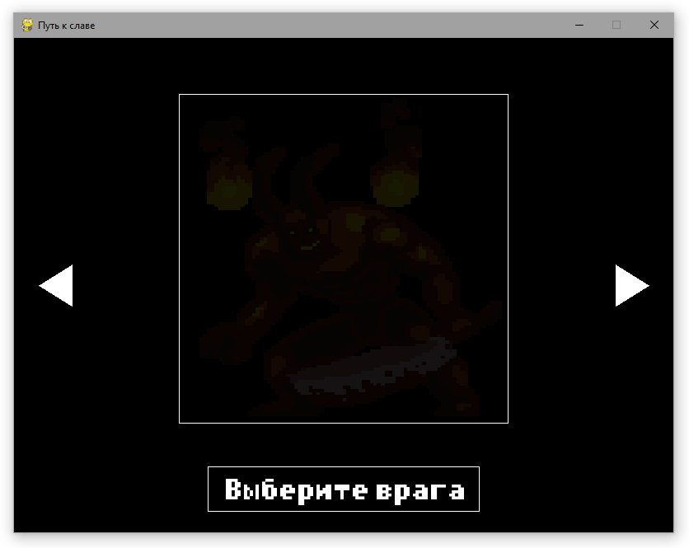
Меню выбора врага

Slide 5

Враги

Slide 6
(Заключение)

